Slide 1
String
Declaración:
  Se declaran como arreglos unidimensionales.
  Debe contener 1 carácter más que la cadena más larga más larga que pueda contener.
char cadena[6];
0 1 2 3 4 5
\0
Puede contener hasta 5 caracteres
Caracter que marca el fin del string
1

Slide 2
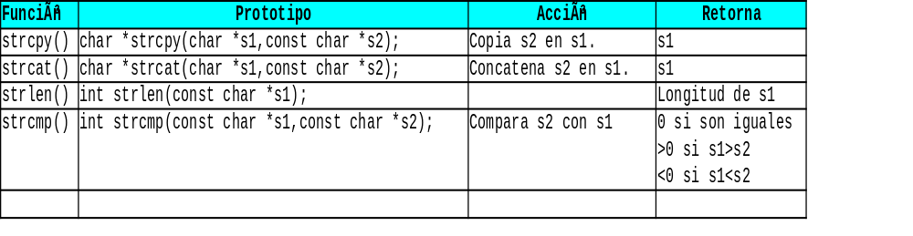
Funciones biblioteca String.h
Biblioteca: string.h
Las cadenas o string no son un tipo de dato en C, por lo tanto, las
operaciones sobre cadenas se realizan mediante funciones de
biblioteca que ahorran el trabajo byte a byte (podemos crear otras).

Slide 3
Ejemplo
#include <string.h>
#include <stdio.h>
int main(void){
char c1[64],c2[64];
printf("Ingrese un string:");
scanf("%s",c1);
printf("Ingrese un string:");
scanf("%s",c2);
printf("Longitudes: %d %\n",strlen(c1),strlen(c2));
if(!strcmp(c1,c2)) printf("Son iguales\n");
strcat(c1,c2);
printf("%s\n",c1);
return 0;
}
1

Slide 4
Funciones biblioteca String.h realizar tu propia function semejante a las siguientes:
Biblioteca: string.h
Las cadenas o string no son un tipo de dato en C, por lo tanto, las
operaciones sobre cadenas se realizan mediante funciones de
biblioteca que ahorran el trabajo byte a byte (podemos crear otras).

Slide 5
int strlen(const char * s1)
#include <iostream>
#include <string.h>
// longcadena funcion prototipo.
int longcadena(const char * s1);
using namespace std;
int main(int argc, char** argv)
{ char cadena1 [100] = "Hola mundo";
char cadena2 [100]= "Esto es una cadena";
int longi1 = strlen(cadena1);
int longi2 = strlen(cadena2);
cout << "Longitud cadena 1: " << longi1<<endl;
cout << "Longitud cadena 2: " << longi2<<endl;
longi1 = longi2 = 0;
longi1 = longcadena(cadena1);
longi2 = longcadena(cadena2);
cout << "Longitud cadena 1: " << longi1<<endl;
cout << "Longitud cadena 2: " << longi2<<endl;
return 0;
}
int longcadena(const char * s1)
{ int indice = 0;
while (s1[indice]!=NULL) {indice++; }
return indice;
}

Slide 6
char * strcpy(char *s1, const char * s2);
#include <iostream>
#include<stdlib.h>
#include <string.h>
// longcadena funcion prototipo.
char * copycadena(char *destino, const char * fuente);
using namespace std;
int main(int argc, char** argv)
{ char cadena1 [100] = "Hola mundo"; char *p1;
char cadena2 [100]= "Esto es una cadena";
char cadena3 [100]= "Esto es OTRA cadena";
strcpy(cadena1,cadena2);
cout << "contenido cadena 1: " << cadena1 <<endl;
copycadena(cadena1,cadena3);
cout << "contenido cadena 1: " << cadena1 <<endl;
return 0;
}
char * copycadena(char *destino, const char * fuente)
{ int indice = 0;
while (fuente[indice]!=NULL)
{ destino[indice] =fuente[indice];
indice++;
}
return destino;
}

Slide 7
Strcat() realizar
Recorren un vector y van cargando en el otro vector, luego el contenido del otro vector continúan cargando en el otro vector, usar un vector auxiliar para cargar los 2

Slide 8
int strcmp (const char *s1, const char *s2);
La función strcmp compara las cadenas. En resumen , compara carácter por carácter , si las cadenas son iguales retornara un valor 0, si la primera cadena es mayor retornara un valor positivo y si es menor retornara un valor negativo. INTENTAREMOS REALIZAR ESTE ALGORITMO
longi1 = strlen(s1);
longi2 = strlen(s2);
resul = longi1 – longi2;
If (resul ==0)
{ for (índice =0; s1!=NULL;indice++)
If (s1[indice] != s2[indice]) return indice;
}
Return resul;

Slide 9

¿Qué es un PUNTERO?:
Un puntero es un objeto que apunta a otro objeto. Es decir, una variable cuyo valor es la dirección de memoria de otra variable.
No hay que confundir una dirección de memoria con el contenido de esa dirección de memoria.
int x = 25;
int *PunteroX = &x;
// el & significa dirección, y nos da la dirección en memoria de x en este caso
Dirección 1502 1504 1506 1508
... | ... | 25 | ... | ... | ... | ...
La dirección de la variable x (&x) es 1502
El contenido de la variable x es 25
int *PunteroX Significa que es una variable puntero, claro a un tipo de datos int.
Notes:
uytytue u
ytuytudeytu

Slide 10
Las direcciones de memoria dependen de la arquitectura del computador y de la gestión que el sistema operativo haga de ella.
En lenguaje ensamblador se debe indicar numéricamente la posición física de memoria en que queremos almacenar un dato. De ahí que este lenguaje dependa tanto de la máquina en la que se aplique.
En C no debemos, ni podemos, indicar numéricamente la dirección de memoria, si no que utilizamos una etiqueta que conocemos como variable (en su día definimos las variables como direcciones de memoria). Lo que nos interesa es almacenar un dato, y no la localización exacta de ese dato en memoria.
Notes:
uytytue u
ytuytudeytu

Slide 11
Una variable puntero se declara como todas las variables. Debe ser del mismo tipo que la variable apuntada. Su identificador va precedido de un asterisco (*):
int *punt;
Es una variable puntero que apunta a variable que contiene un dato de tipo entero llamada punt.
char *car:
Es un puntero a variable de tipo carácter.
long float *num;
float *mat[5]; // . . .
Notes:
uytytue u
ytuytudeytu

Slide 12
Es decir: hay tantos tipos de punteros como tipos de datos, aunque también pueden declararse punteros a estructuras más complejas (funciones, struct, ficheros...) e incluso punteros vacíos (void ) y punteros nulos (NULL).
Declaración de variables puntero: Sea un fragmento de programa en C:
char dato; //variable que almacenará un carácter.
char *punt; //declaración de puntero a carácter.
punt = &dato; //en la variable punt guardamos la dirección // de memoria de la variable dato; punt apunta // a dato. Ambas son del mismo tipo, char.
Notes:
uytytue u
ytuytudeytu

Slide 13
Al trabajar con punteros se emplean dos operadores específicos:
 Operador de dirección: & Representa la dirección de memoria de la variable que le sigue:
&fnum representa la dirección de fnum.
 Operador de contenido o indirección: *
El operador * aplicado al nombre de un puntero indica el valor de la variable apuntada:
float altura = 26.92;
float *apunta; // variable que apunta a tipo de datos float
apunta = &altura; // asigna a la variable puntero la dirección de altura.
*apunta = 10; // cargar la altura el valor de 10, referencia a la altura.
No confundir float *apunta; con *apunta = 10; que son diferentes…
Notes:
uytytue u
ytuytudeytu

Slide 14
PUNTEROS Y ARRAYS
Sea el array de una dimensión:
int mat[ ] = {2, 16, -4, 29, 234, 12, 0, 3};
en el que cada elemento, por ser tipo int, ocupa dos bytes de memoria.
Suponemos que la dirección de memoria del primer elemento, es 1500:
&mat[0] es 1500
&mat[1] será 1502
&mat[7] será 1514
Se define un tipo de datos en particular porque se hace desplazamiento de los punteros dependiendo del ancho de registros de cada puntero suponga un int o char son diferentes ancho de registro el primero de 16 y el otro de 8 bits.
EN EL EJEMPLO SE DEZPLAZA 1 UNIDAD DEPENDE DEL TIPO DE DATOS.
Ejemplo: char *PUNTERO_CHAR; int *PUNTERO_INT;
VALOR = (*PUNTERO_CHAR)++; VALOR = (*PUNTERO_INT)++;
Notes:
uytytue u
ytuytudeytu

Slide 15
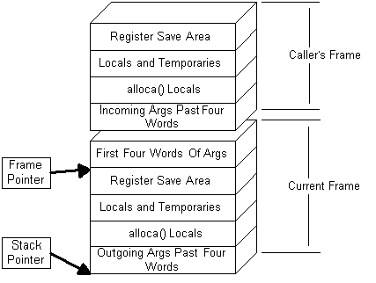
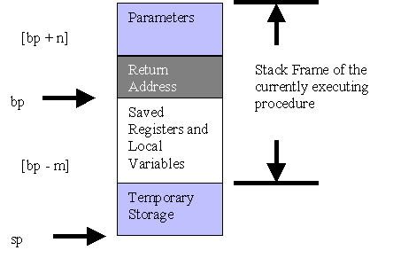
Pilas (Stack)
Es una estructura de registros disponible en las CPUs que nos permiten guardar ciertos valores que contienen las memorias o registros, ya que como sabe los registros de la CPU son limitadas, entonces se puede extender a través de las pilas. Por lo que las pilas nos permite guardar los siguientes valores de:
Valores de registros de la CPU en particular.
Registros antes y después de las llamadas a las subrutinas e interrupciones de software o hardware. Como parámetros y valores devueltos por las subrutinas o funciones.
call Imprimir(x) …….. Valor = Seno(x)
Dentro de la subrutina: Imprimir(x) {int variable_local;}
3. Variables de uso locales dentro de las subrutinas.
Es una estructura de tipo primero en entrar ultimo en salir, las funciones para ingresar datos a la pila se llama push y para quitar datos de la pila se llama pop.
Notes:
uytytue u
ytuytudeytu

Slide 16
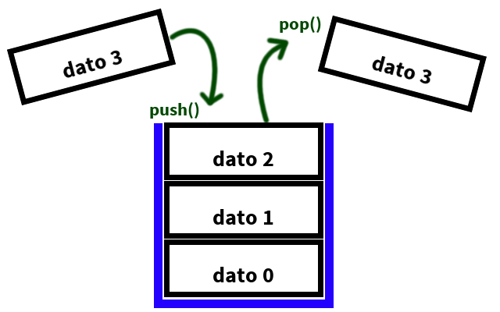

Slide 17
